Slide 1
Palmusunnuntain ikonin tarkastelua.

Slide 2
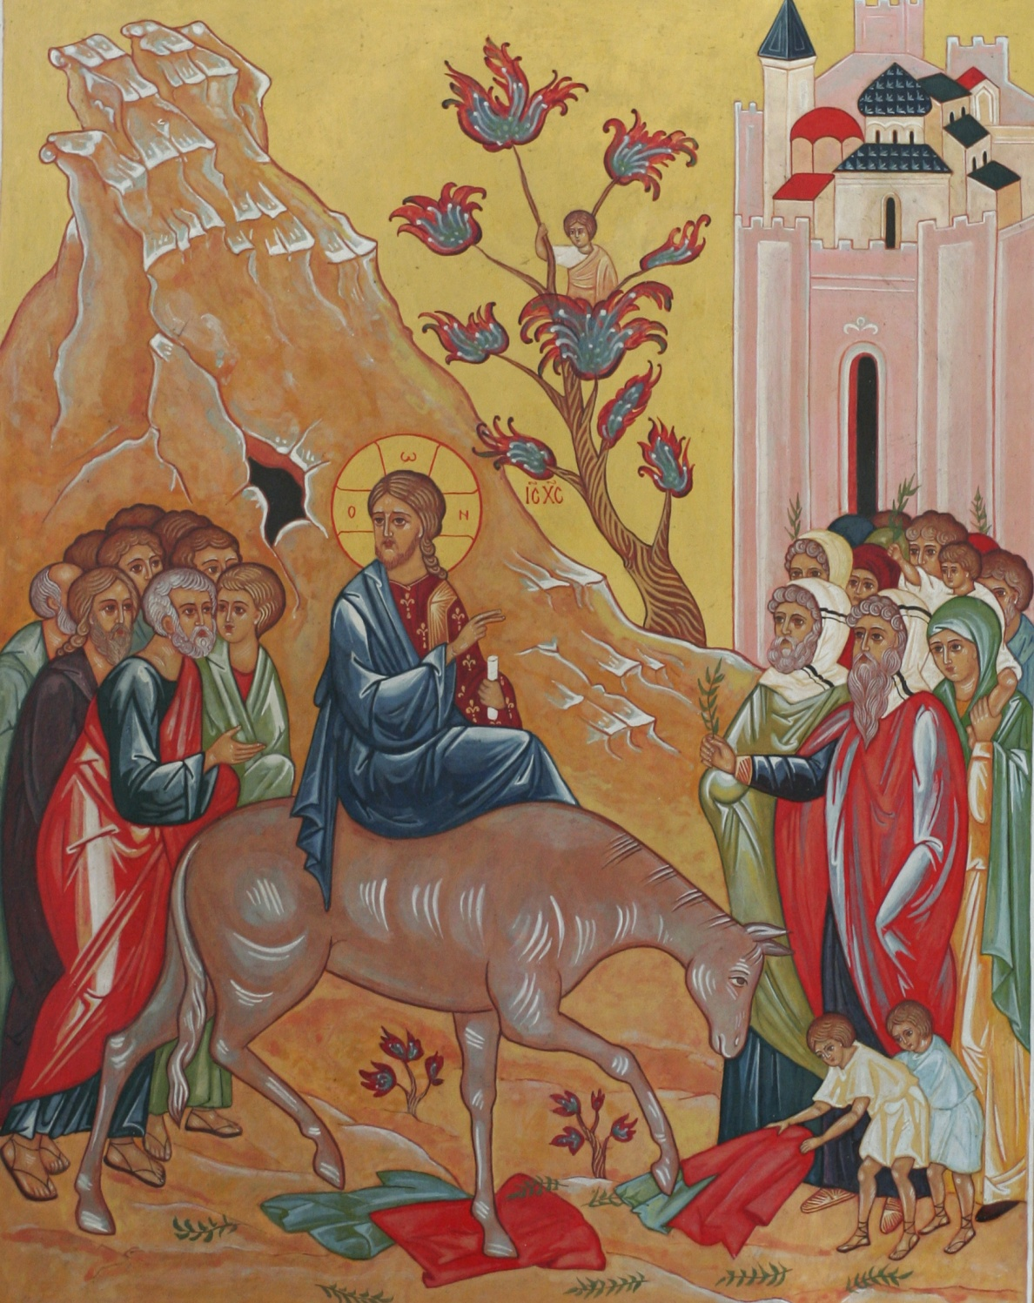

Slide 3
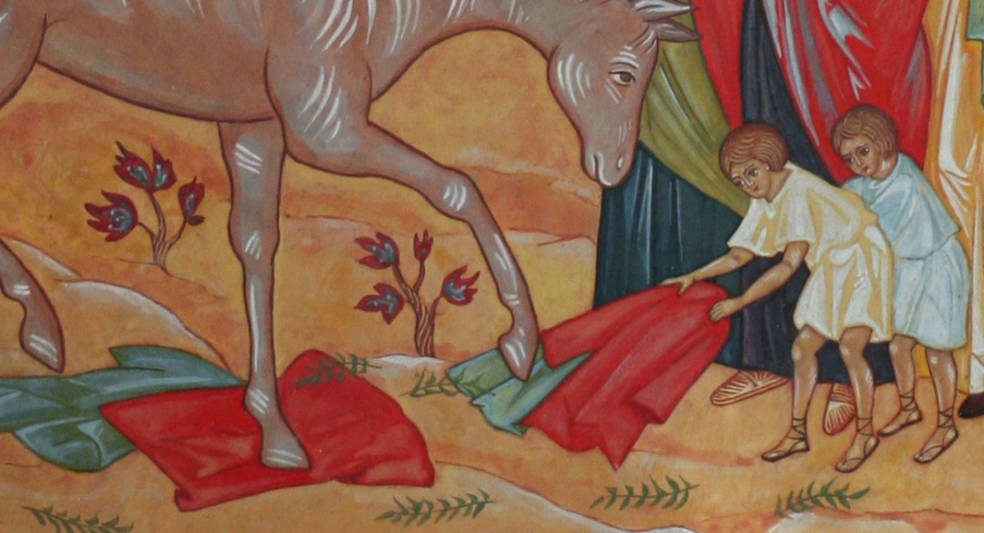
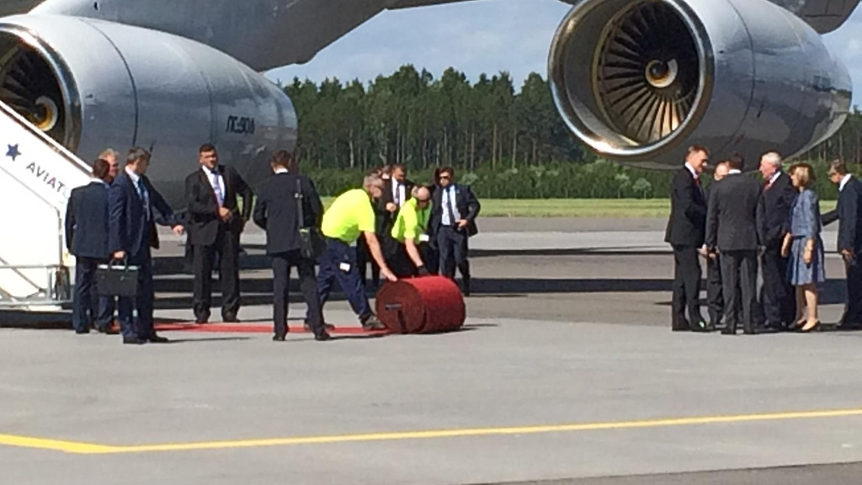
Kun Jeesus ratsasti Jerusalemiin, hänet otettiin vastaan, kuin kuningas. Hänen eteensä levitettiin vaatteita ja palmunoksia.

Slide 4
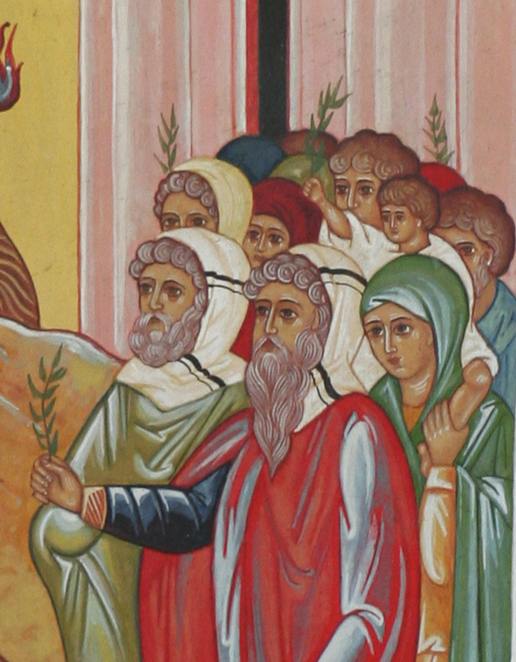
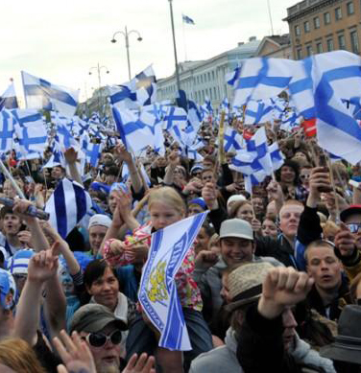
Ihmiset heiluttivat palmunoksia, voitonmerkkejä!

Slide 5
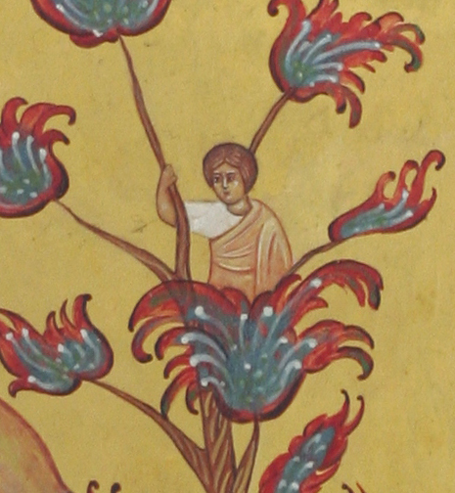
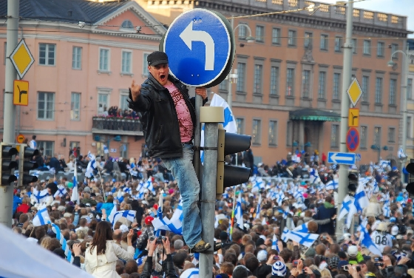
Ihmisiä kiipesi puuhun, nähdäkseen paremmin.

Slide 6
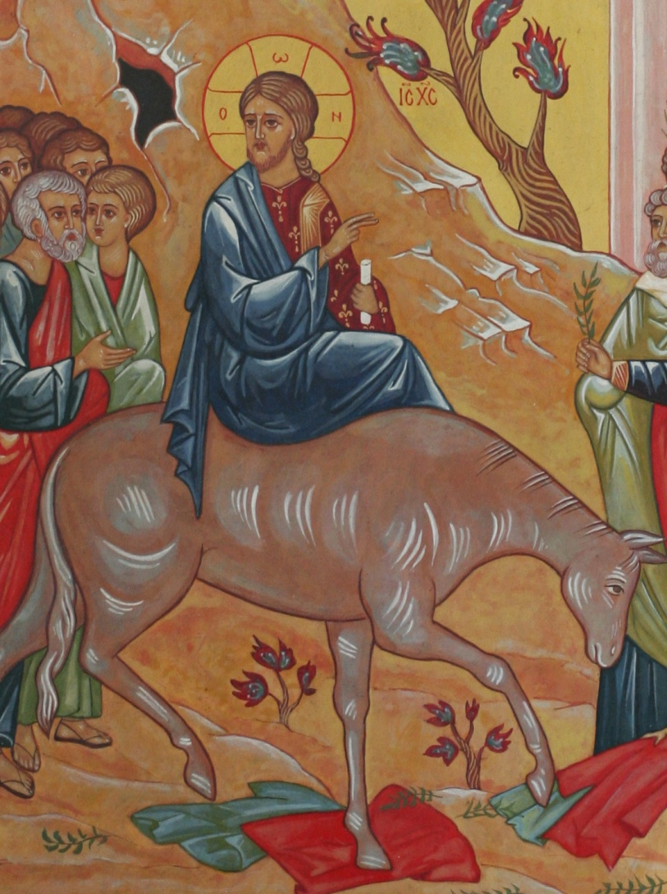
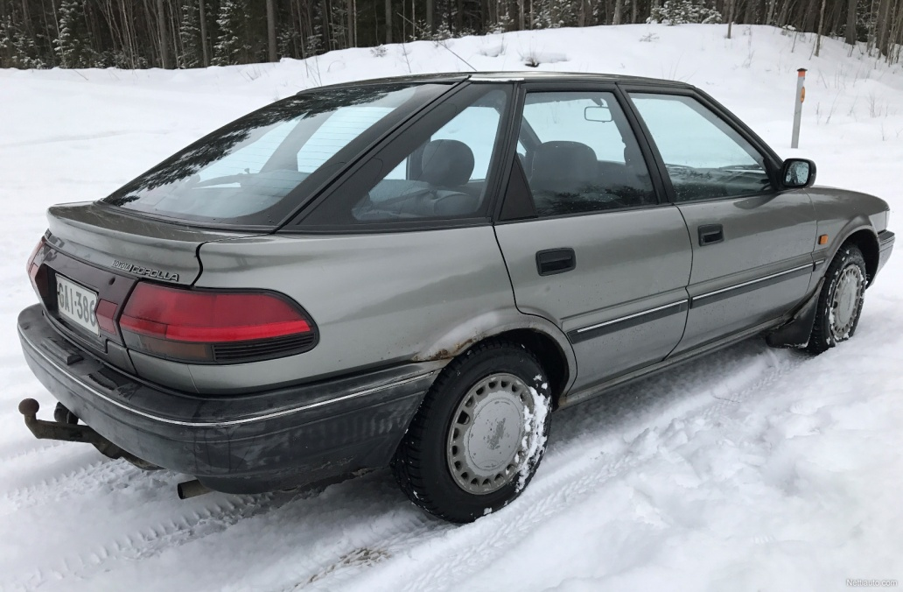
Jeesus ratsasti aasilla, ei rikkaiden kulkupelillä, hevosella. Hän oli tullut palvelemaan tavallisia ihmisiä.

